Slide 1


螺丝定位视觉方案（2D）
►
VISION PLAN

Slide 2
目录：
一．项目描述 二．项目验证
三．配置清单 四．逻辑流程
五. 评估结果&注意事项 六．售后服务说明

Slide 3
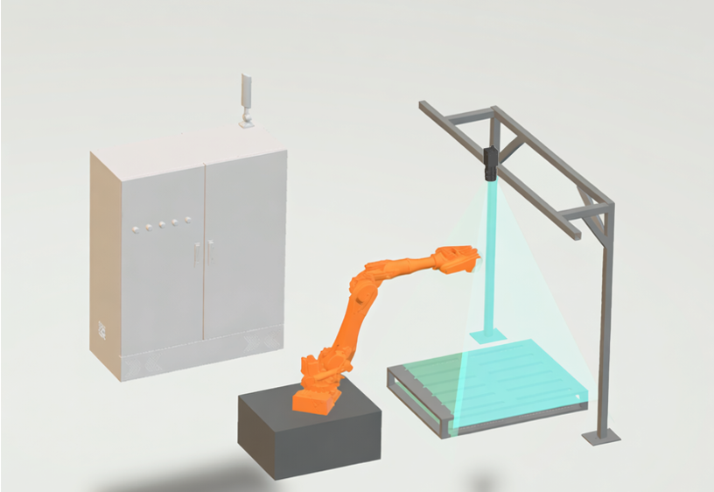
一．
项目描述
●产品名称：螺丝
●产品材质：金属
●产品颜色：银白
●最大工作距离(mm)：不限制
●最小工作距离(mm)：不限制
●搜索范围(mm × mm)：500.0 * 40.0
●最小特征分辨要求(mm)：0.2
●工作节拍(pcs/min)：0.2
●检测时产品运动速度(m/s)：0
●相机安装方式：眼在手外
●工作距离(mm)：303
方案布局图

Slide 4

二．
项目验证
参数名称 | 参数值
线扫相机型号 | MV-CL024-91GC
线扫相机类型 | 线扫相机
相机接口类型 | GigE
相机像素 | 2048 * 3
镜头型号 | LS04080A
镜头品牌 | 长步道/CHIOPT
镜头焦距 | 80mm
镜头接口 | N/A
A(工作距离) = 303mm
视野图

Slide 5

二．
项目验证
检测流程示意
检测流程

Slide 6
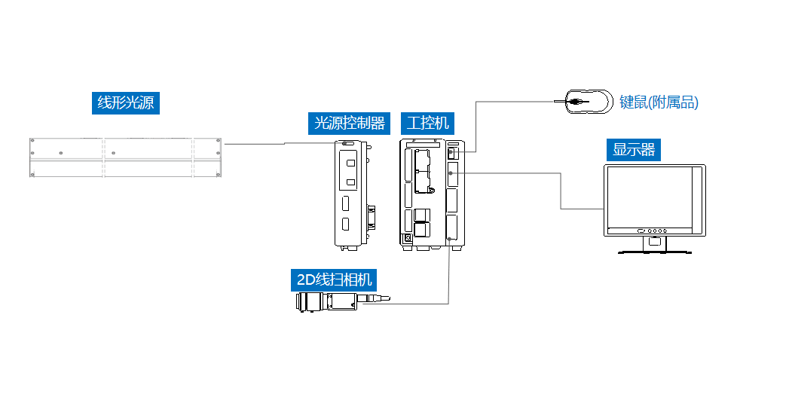
三．
配置清单
系统构成

Slide 7
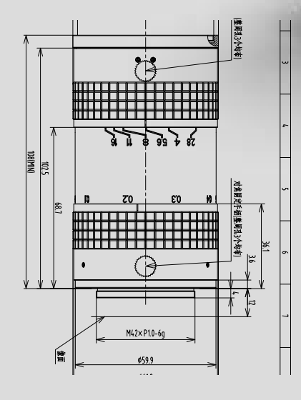
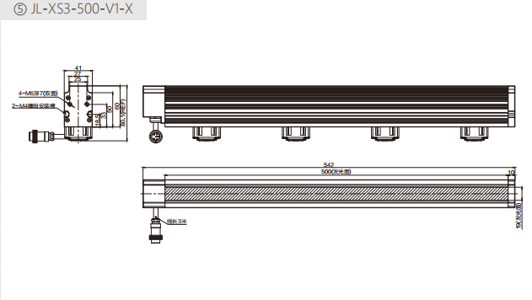
三．
配置清单
尺寸图
光源尺寸图
镜头尺寸图

Slide 8
三．
配置清单
序号 | 名称 | 型号 | 单位 | 数量 | 厂家
1 | 线扫相机 | MV-CL024-91GC | 台 | 1 | 海康威视/hikvision
2 | 镜头 | LS04080A | 个 | 1 | 长步道/CHIOPT
3 | 光源 | JL-XS3-500-V1-X | 个 | 1 | 嘉励/jiali
4 | 工控机 | - | 台 | 1 | -
5 | 显示器 | - | 台 | 1 | -
6 | 软件 | Vision Master | 套 | 1 | 海康威视/hikvision

Slide 9
四．
逻辑流程
逻辑流程
├── 图像采集
│ ├── 相机参数设置
│ │ ├── 设置相机分辨率为1600x1200（覆盖500mm×400mm视野）
│ │ ├── 配置触发模式为外部触发（匹配托盘来料节拍）
│ │ └── 设置曝光时间为10ms（抑制金属反光）
│ └── 光源控制
│ ├── 启用背光照明（突出螺丝轮廓）
│ └── 设置光源亮度为70%（平衡成像对比度）
├── 预处理
│ ├── 图像滤波
│ │ ├── 选择中值滤波（5×5核）消除金属表面噪点
│ │ └── 启用亚像素校正（提升0.2mm特征识别精度）
│ └── 图像增强
│ ├── 对比度调节（系数120%）强化金属边缘
│ └── Gamma校正（Gamma=1.5）优化暗部细节
├── 螺丝缺陷检测
│ ├── 定位检测
│ │ ├── 使用模板匹配模块（快速匹配）
│ │ │ ├── 创建3个不同角度（0°/15°/30°）的模板
│ │ │ ├── 设置最小匹配分数为0.7
│ │ │ └── 启用位置修正功能（容许±5mm偏移）
│ │ └── BLOB分析模块
│ │ ├── 设置最小面积为200像素（过滤小噪点）
│ │ └── 启用形状筛选（圆形度>0.8）
│ ├── 表面缺陷检测
│ │ ├── 表面缺陷滤波模块
│ │ │ ├── 卷积核尺寸设置为15×15（覆盖0.2mm特征）
│ │ │ ├── 标准差设为1.2（平衡灵敏度与抗噪）
│ │ │ └── 偏移值设为-10（降低背景干扰）

Slide 10
四．
逻辑流程
│ │ └── DL快速图像分割模块（GPU加速）
│ │ ├── 加载预训练的金属缺陷模型（划痕/裂纹/锈斑分类）
│ │ ├── 设置最小分数为0.6（确保缺陷检出率）
│ │ └── 启用ROI裁图功能（聚焦螺丝区域）
│ └── 尺寸测量
│ ├── 使用线圆测量模块
│ │ ├── 配置直径测量范围4.8-5.2mm（公差±0.2mm）
│ │ └── 设置边缘极性为从黑到白（匹配金属反光特性）
│ └── 使用卡尺工具模块
│ ├── 创建4组卡尺（检测螺纹深度）
│ └── 设置边缘阈值为80（抑制背景干扰）
├── 结果处理
│ ├── 逻辑判断模块
│ │ ├── 使用AND运算（同时满足定位/缺陷/尺寸要求）
│ │ └── 设置NG判定条件（任一检测项失败）
│ └── 格式化模块
│ ├── 整合检测结果为"OK/NG, 缺陷类型, 尺寸偏差"
│ └── 设置分隔符为";"（适配后续通信协议）
├── 通信处理
│ └── 相机IO通信模块
│ ├── 配置IO1输出OK/NG信号（电平持续时间500ms）
│ └── 关联PLC地址M100（触发机械臂分拣）
└── 统计处理
└── 数据队列模块
├── 记录每批次1000件产品的检测结果
└── 生成良率统计报表（每小时更新）

Slide 11
五．
评估结果&注意事项
05 评估结果 & 注意事项
现场环境
相机安装
物料一致性
风险点：金属反光干扰成像稳定性
解决方案：采用背光照明+70%亮度控制，抑制环境光干扰
风险点：303mm长焦距易受机械振动影响
解决方案：加装防震支架并固定相机安装法兰
风险点：螺丝表面氧化层导致灰度差异
解决方案：预设多级Gamma校正参数适应表面状态变化

Slide 12
六．售后服务说明
该设备上线后使用初期，我们会派专人进行全程跟踪： 处理解决可能发生的设备异常； 对现场人员进行培训指导。 设备交付后：售后服务一年。 若客户提出设备升级需求，我们会及时为您提供升级新方案。
联系我们： 邮箱：image@ytzrtx.com 电话：0535-2162897 地址：烟台致瑞图像技术有限公司

Slide 13
THANKS

